Slide 1
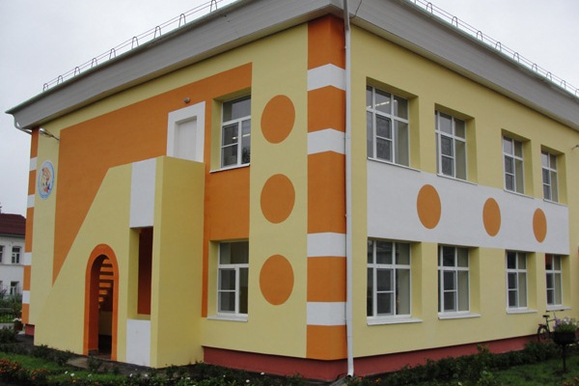
муниципальное ДОШКОЛЬНОЕ ОБРАЗОВАТЕЛЬНОЕ БЮДЖЕТНОЕ УЧРЕЖДЕНИЕ «ВЕЛИКОСЕЛЬСКИЙ ДЕТСКИЙ САД № 14» «Создание группы в социальной сети, как эффективное средство взаимодействия с родителями»
Воспитатель
Шаломина И.А.
2020 – 2021 УЧЕБНЫЙ ГОД

Slide 2
Цель: Задачи: - повысить качество работы с родителями; - популязировать деятельность воспитателя и Детского сада в целом - минимизация времени и удобство доступа родителей к информации - возможность воспитателя продемонстрировать любые документы, фотоматериалы, видеоматериалы и аудиоматериалы

Slide 4
Социальная сеть - это
множество агентов, которые могут вступать во взаимодействие друг с другом и связи, между которыми являются социальными, т.е. дружба, симпатия, совместная работа или обмен информацией.

Slide 5
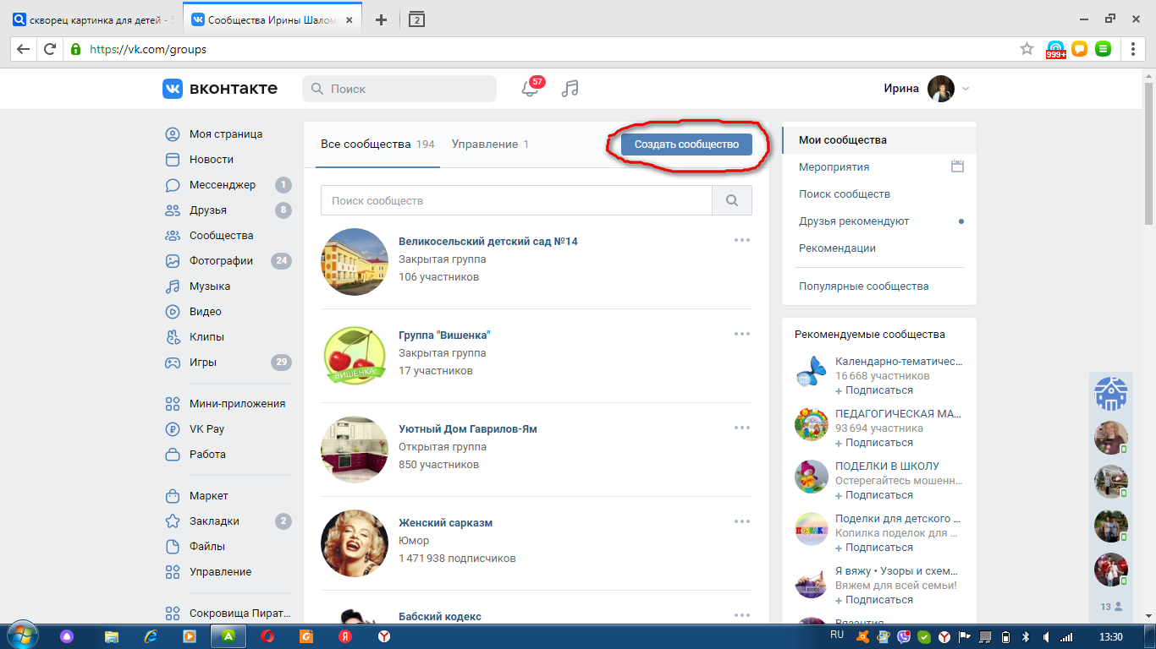
Пройдя по этой ссылке https://vk.com/, вы попадете в социальную сеть ВКОНТАКТЕ, далее пройдете процедуру регистрации или войдете в созданный ранее вами аккаунт. Для создания группы нужно выбрать в меню слева соответствующий пункт «Группы», затем в правом верхнем углу появится поле «Создать группу»

Slide 6
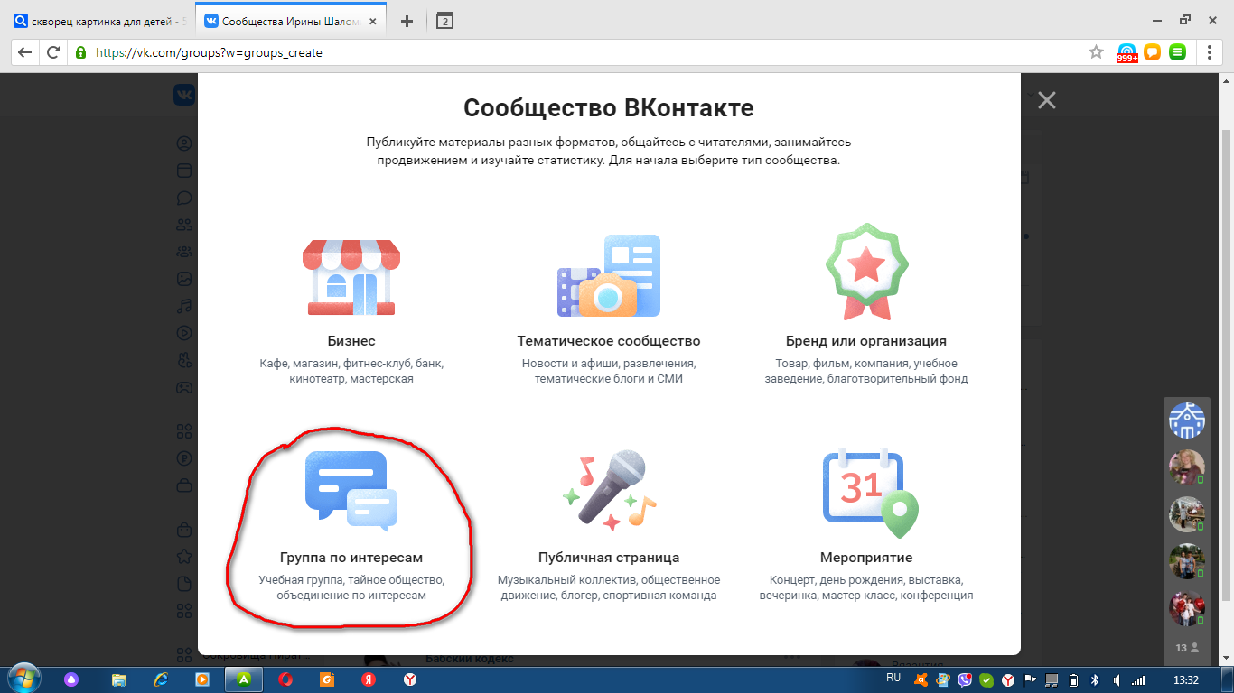
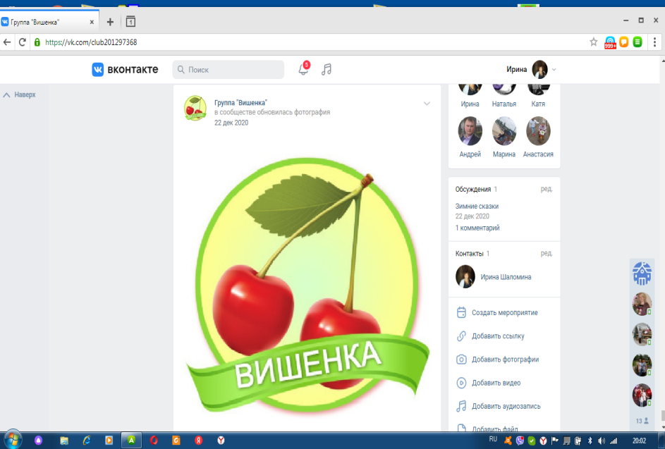
При «создание нового сообщества» нужно указать название вашей группы и выбрать вид сообщества (поставить точку рядом с пунктом «группа»). Затем нужно добавить описание сообщества, выбрать тип группы (обязательно Закрытая), загрузить обложку сообщества и нажать кнопку ниже «сохранить».

Slide 7
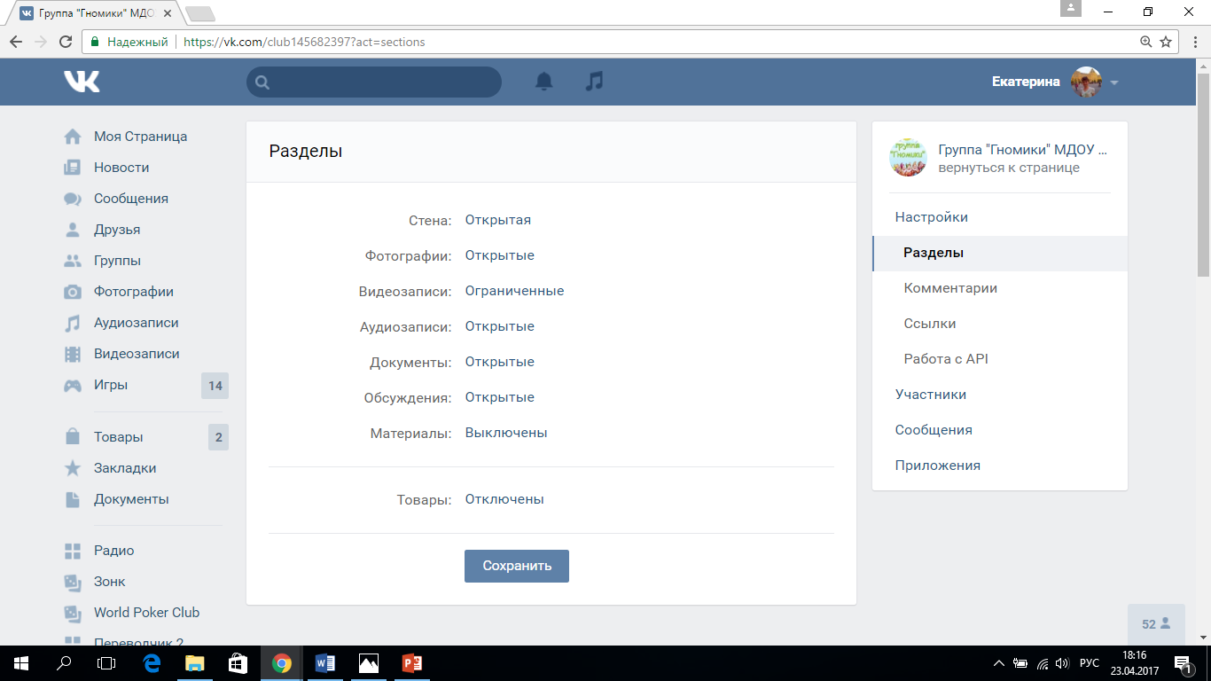
Так же в этом разделе можно указать дополнительную информацию: тематику сообщества (образование) и местоположение (ваш населенный пункт) и нажать кнопку сохранить. В меню «разделы» можно настроить приватность группы

Slide 8
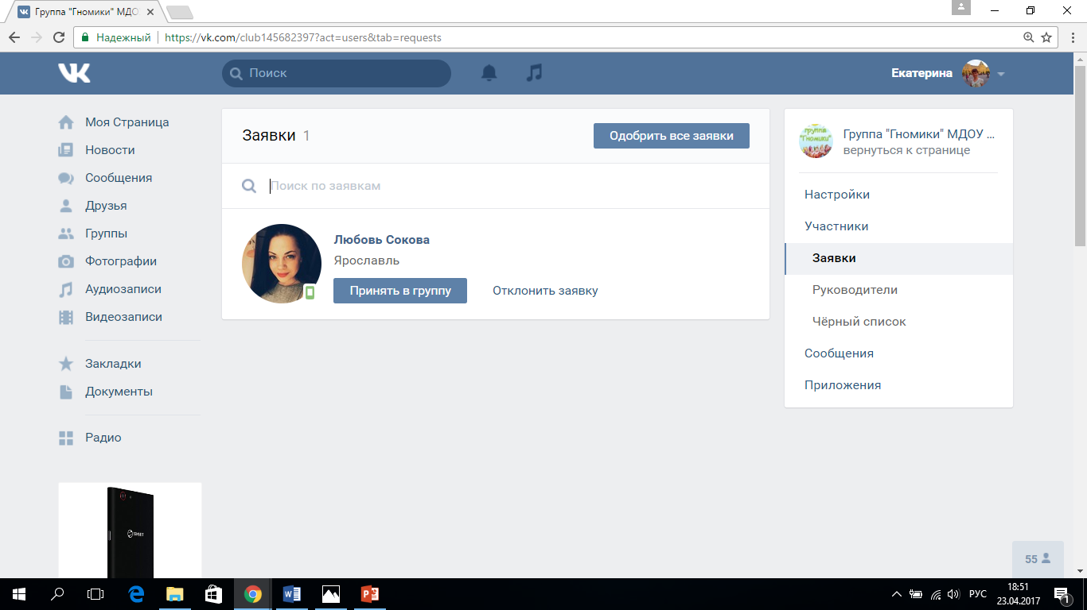
Нажав на кнопку справа «Вы состоите в группе» появится поле «пригласить друзей» (здесь вы можете пригласить участников из своего списка друзей), для того чтобы в группе появились остальные участники в верхнем поле поиска введите ФИО участника и отправьте ему сообщение со ссылкой на группу или попросите участников самих найти у вас на страничке данную группу и подписаться. В разделе группы «Участники» появятся «заявки» , теперь вы можете принять участника в группу или отклонить заявку.

Slide 9
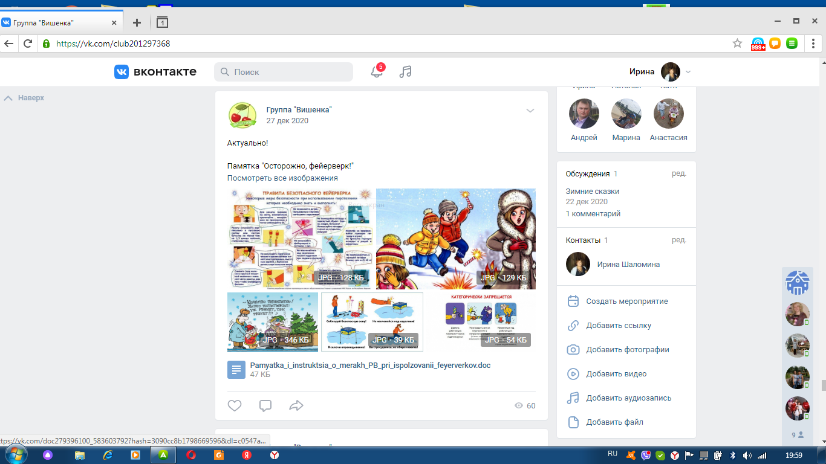
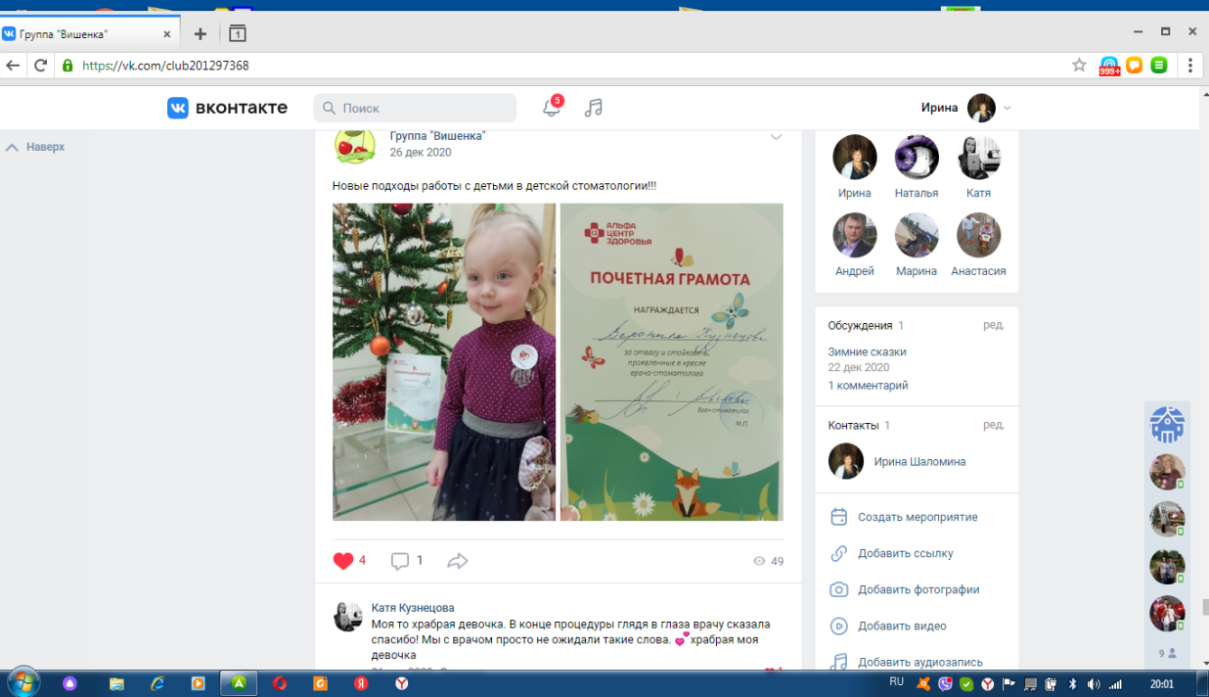

Slide 10
По результату работы можно сделать вывод, что 1. увеличилось количество родителей, активно участвующих в деятельность дошкольного учреждения. 2. Работа в данном формате ведет к повышению компетентности педагогов и родителей, публичности 3. и открытости воспитателя группы и ДОУ в целом, обоюдной готовности детского сада и семьи к решению актуальных проблем воспитания дошкольников. 4. Использование закрытой группы в социальной сети «ВКонтакте» позволяет значительно повысить эффективность взаимодействия детского сада и семьи.

